Slide 1
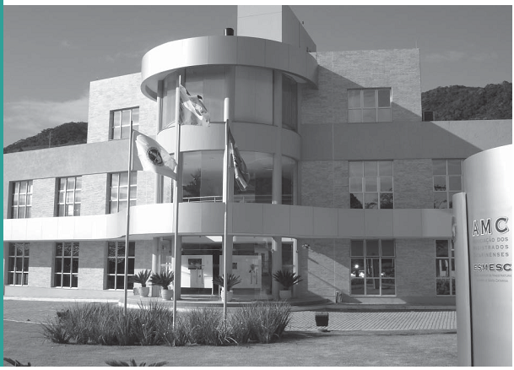
PLANEJAMENTO ESTRATÉGICO
Associação dos Magistrados Catarinenses
GESTÃO 2012-2015

Slide 2
PLANEJAMENTO ESTRATÉGICO AMC
A AMC, com o objetivo de modernizar seus processos de trabalho e alinhar suas diretrizes para garantir a valorização da magistratura e garantir ao associado serviços de qualidade, adota o Planejamento Estratégico como ferramenta de gestão.

Slide 3
PLANEJAMENTO ESTRATÉGICO AMC
CONSTRUÇÃO...
A Construção do Planejamento Estratégico da AMC teve início em maio de 2013, por iniciativa do Presidente da entidade, Juiz Sérgio Luiz Junkes, e demais membros da atual Diretoria.
O processo foi coordenado pelo consultor externo, Professor, PhD, Dr. Cristiano José Castro de Almeida Cunha, Coordenador do Laboratório de Liderança e Gestão, da Universidade Federal de Santa Catarina (UFSC).

Slide 4
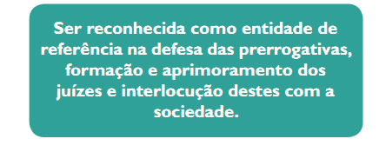
PLANEJAMENTO ESTRATÉGICO AMC
MISSÃO
VISÃO

Slide 5
PLANEJAMENTO ESTRATÉGICO AMC
VALORES
Associativismo
Justiça
Ética
Comprometimento
Profissionalismo
Transparência

Slide 6
PLANEJAMENTO ESTRATÉGICO AMC

Slide 7
PLANEJAMENTO ESTRATÉGICO AMC
RESULTADOS 2013
Gestão 2012-2015

Slide 8
PLANEJAMENTO ESTRATÉGICO AMC
Questão Estratégica: VALORIZAR A MAGISTRATURA
1- Remuneração/Benefícios
Conversão da Licença-prêmio em pecúnia: requerimento feito, aguardando protocolo.
Redução da diferença entre Entrâncias para 5%: aguardando julgamento em pleno.
Paridade na remuneração entre ativos e inativos: em estudo jurídico.
Aumento da gratificação da direção do Foro: Aprovado
Restabelecimento do ATS: em trâmite no Congresso Nacional.

Slide 9
PLANEJAMENTO ESTRATÉGICO AMC
Questão Estratégica: VALORIZAR A MAGISTRATURA
2- Condições de Trabalho
Mais um assessor para os juízes de 1º e 2º grau: Protocolado no TJ/SC;
Autonomia do magistrado para estruturar gabinete/cartório: requerimento pronto/aguardando protocolo;
Flexibilização do gozo de férias: Protocolado no TJ/SC;
Folga relativa à compensação do plantão em qualquer dia da semana: Protocolado no TJ/SC;
Acompanhar implementação do processo eletrônico: acompanhamento coordenado pelo Dr. Leone. A assistente social da AMC vem realizando visitas às comarcas (53 comarcas já foram visitadas).

Slide 10
PLANEJAMENTO ESTRATÉGICO AMC
Questão Estratégica: VALORIZAR A MAGISTRATURA
3- Fortalecimento da Coordenadoria de Magistrados
Aparelhar a Coordenadoria de Magistrados do TJ/SC com equipe especializada: em estudo pelo Departamento de Apoio aos Magistrados.
Estruturar acompanhamentos de demanda para subsidiar a elaboração de políticas institucionais na área de saúde, segurança, entre outras, com vista a ações permanentes de apoio ao magistrado:
criação do Setor de Serviço Social e de Psicologia na AMC;
aplicação de pesquisa social (mapeamento social, pela assistente social da AMC);
realização de atendimentos aos associados .
Realizar aproximações junto aos juízes vitaliciando: realizado pelo Departamento de Apoio aos Novos Juízes e pela psicóloga da AMC.

Slide 11
PLANEJAMENTO ESTRATÉGICO AMC
Questão Estratégica: VALORIZAR A MAGISTRATURA
4- Saúde do Magistrado
Diagnóstico da Saúde do Magistrado ativo e inativo:
protocolado Pleito da AMC para a aplicação de pesquisa de saúde por comissão especifica (concluído);
participação na comissão de saúde do TJ/SC pelo Departamento de Saúde e pela assistente social da AMC;
aplicação de pesquisa em todo o Estado pela Corregedoria e AMC;
aplicação do mapeamento social, realizado pela assistente social da AMC;
divulgação dos resultados da pesquisa de saúde para os membros do Tribunal Pleno;
divulgação dos resultados do mapeamento social em evento na AMC para os associados .

Slide 12
PLANEJAMENTO ESTRATÉGICO AMC
Questão Estratégica: VALORIZAR A MAGISTRATURA
4- Saúde do Magistrado
Elaboração e execução de ações para enfrentar problemas revelados no diagnóstico:
lançamento do programa “Saúde AMC em Movimento”;
levantamento de práticas de saúde junto a outras instituições (TRE, Justiça Federal , AMAERJ) ;
participação em eventos promovido pelo Conselho Nacional de Justiça(CNJ);
encontra-se em fase de estudo a construção de Política Institucional de Saúde do Magistrado.

Slide 13
PLANEJAMENTO ESTRATÉGICO AMC
Questão Estratégica: VALORIZAR A MAGISTRATURA
5- Segurança dos Magistrados
Instalação de porta giratória em todos os Fóruns: em trâmite na Corregedoria;
Controle de fluxo nos Fóruns: em trâmite na Corregedoria;
Criação de grupo de inteligência: em trâmite na Corregedoria;
Elaboração de políticas específicas por meio de Comissão de Segurança do TJ/SC e AMC: Participação do Dep. de Valorização e Dep. de Segurança na Comissão do TJ/SC; criado pela AMC o Programa de Suporte aos Magistrados em Processo de Ameaças pelo Serviço Social da AMC, pelo qual é oferecido sup0rte psicossocial;
Curso de Defesa Pessoal/tiro e gerenciamento do estresse em situações de crise: protocolado pleito junto ao TJ/SC, encontra-se em trâmite na Corregedoria; realizado um curso pela AMC; realizado visitas institucionais à Polícia Federal, Secretaria de Segurança Pública para parcerias.
Criação de um fundo de segurança dos magistrados: protocolado pleito, está em trâmite na Corregedoria.

Slide 14
PLANEJAMENTO ESTRATÉGICO AMC
Questão Estratégica: FORTALECER AS RELAÇÕES INSTITUCIONAIS
6. Relações Institucionais
Aproximação OAB e Executivo;
Presença da AMC na Assembléia Legislativa, para acompanhamento dos pleitos da classe;
Fortalecer as relações institucionais da AMC em âmbito nacional. Exemplo: AMB,CNJ,Congresso Nacional.

Slide 15
PLANEJAMENTO ESTRATÉGICO AMC
Questão Estratégica: FORTALECER A REPRESENTAÇÃO E A DEFESA DO ASSOCIADO
Realizado estudo de viabilidade para a ampliação e regulamentação da assistência jurídica pela AMC aos associados ;
Participação de representantes da AMC nos espaços decisórios das políticas institucionais do Poder Judiciário, CNJ, AMB, entre outros.

Slide 16
PLANEJAMENTO ESTRATÉGICO AMC
Questão Estratégica: ESTRUTURAR E TORNAR MAIS EFICIENTE A GESTÃO
- Organograma da AMC: concluído;
- Plano de Cargos e Salários do corpo funcional da AMC: constituído Grupo de Trabalho, e encontra-se em fase final;
- Aprimoramento profissional do corpo de funcionários : em estudo;
- “Feedback’’ da atuação dos colaboradores: política de avaliação de desempenho em estudo.

Slide 17
PLANEJAMENTO ESTRATEGICO AMC
Organograma

Slide 18
PLANEJAMENTO ESTRATÉGICO AMC
Questão Estratégica: PADRONIZAR O ATENDIMENTO AO ASSOCIADO
- Site: atualização do site da AMC, em relação aos serviços prestados aos associados;
- Materiais promocionais: elaborado materiais promocionais acerca dos serviços prestados pela AMC aos seus associados (folder sobre mútua, serviços psicológicos ; atuação da assistente social; programa Saúde AMC em Movimento; Cartilha sobre ameaças; Cartilha da PEC/Recursos; Memoriais ).

Slide 19
PLANEJAMENTO ESTRATEGICO AMC
Questão Estratégica: AGREGAR OS ASSOCIADOS
Descentralizar nas coordenadorias a realização de eventos culturais e recreativos com a participação da diretoria: ações para 2014;
Reunir coordenadorias periodicamente com Presidência: realizado reuniões e visitas as coordenadorias;
Fortalecer as ações dos departamentos Social, Aposentados, Pensionistas, Mulher, para garantir a integração social, cultural, de lazer: realizado atividades culturais; dois Encontros de Pensionistas ; Encontro Estadual de Aposentados; Programa de Orientação para a Aposentadoria, coordenado pelo setor de psicologia da AMC.
Estimular a atividade física e hábitos saudáveis junto aos associados e familiares por meio do esporte: Campeonato Nacional de Futebol; Jogos Nacionais da Magistratura; futebol (jogos amistosos); maratonas.

Slide 20
PLANEJAMENTO ESTRATEGICO AMC
Questão Estratégica: INCREMENTAR A RECEITA
Criação de Cursos de Pós-Graduação: Direito e Comunicação (em parceria com a ACI); e na área da Infância e Juventude.
Locação: salão de eventos da sede Balneária e auditório
Extensões da ESMESC: Itajaí, Concórdia, Joinville, Criciúma, Chapecó e Blumenau.
Parceria com editoras e universidades/centros de ensino para realização de eventos: editora Atlas; Univali; Unisul; UFSC; CESUSC, entre outras.

Slide 21
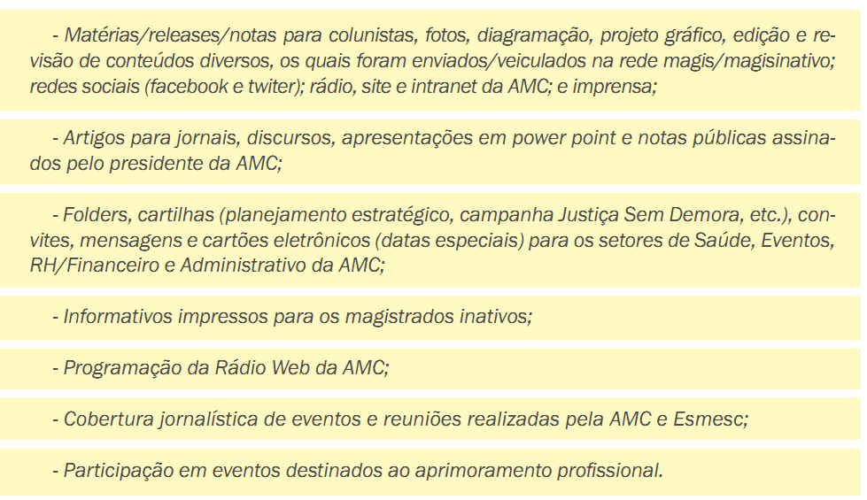
PLANEJAMENTO ESTRATÉGICO AMC
Questão Estratégica: MELHORAR A COMUNICAÇÃO INTERNA E EXTERNA
- Simpósio Judiciário e Imprensa

Slide 22
PLANEJAMENTO ESTRATÉGICO AMC
Questão Estratégica: MELHORAR A COMUNICAÇÃO INTERNA E EXTERNA

Slide 23
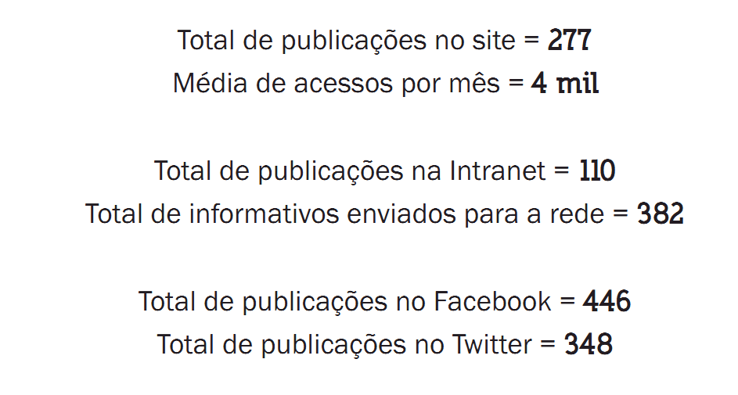
PLANEJAMENTO ESTRATÉGICO AMC
Questão Estratégica: MELHORAR A COMUNICAÇÃO INTERNA E EXTERNA

Slide 24
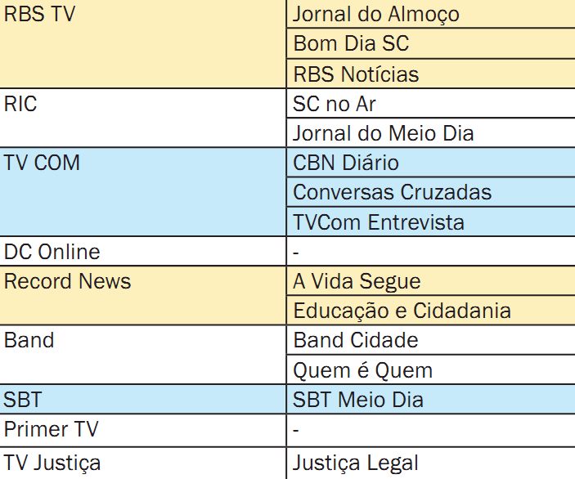
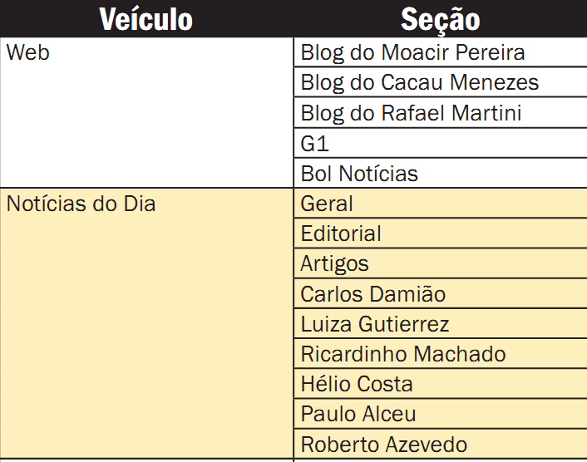
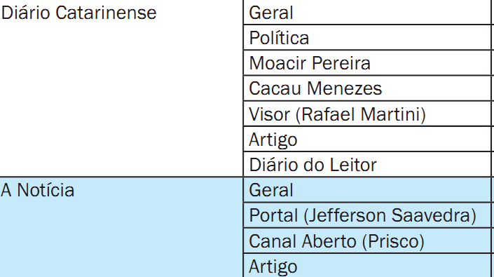
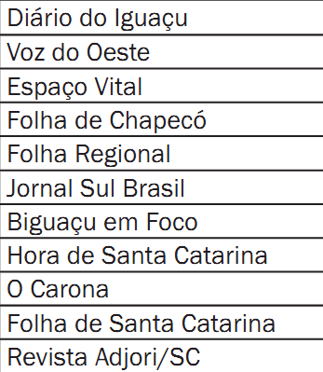
PLANEJAMENTO ESTRATÉGICO AMC
AMC NA MÍDIA

Slide 25
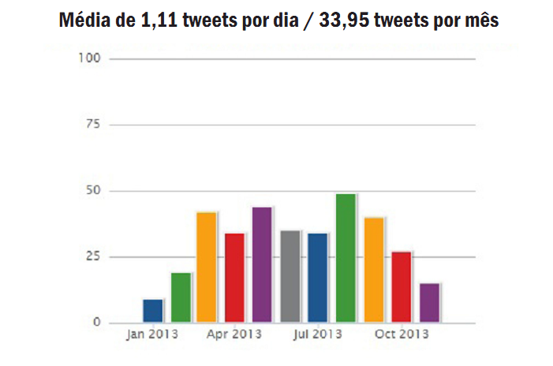
PLANEJAMENTO ESTRATÉGICO AMC
Questão Estratégica: MELHORAR A COMUNICAÇÃO INTERNA E EXTERNA

Slide 26
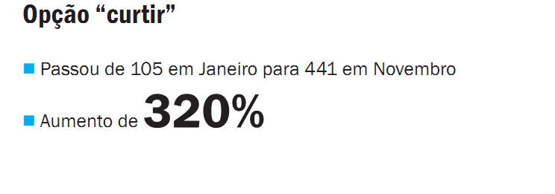
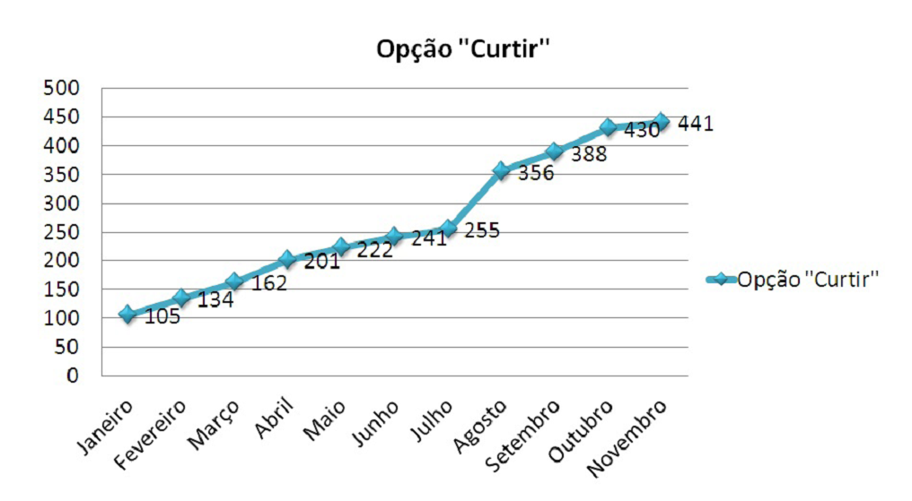
PLANEJAMENTO ESTRATÉGICO AMC
Questão Estratégica: MELHORAR A COMUNICAÇÃO INTERNA E EXTERNA

Slide 27
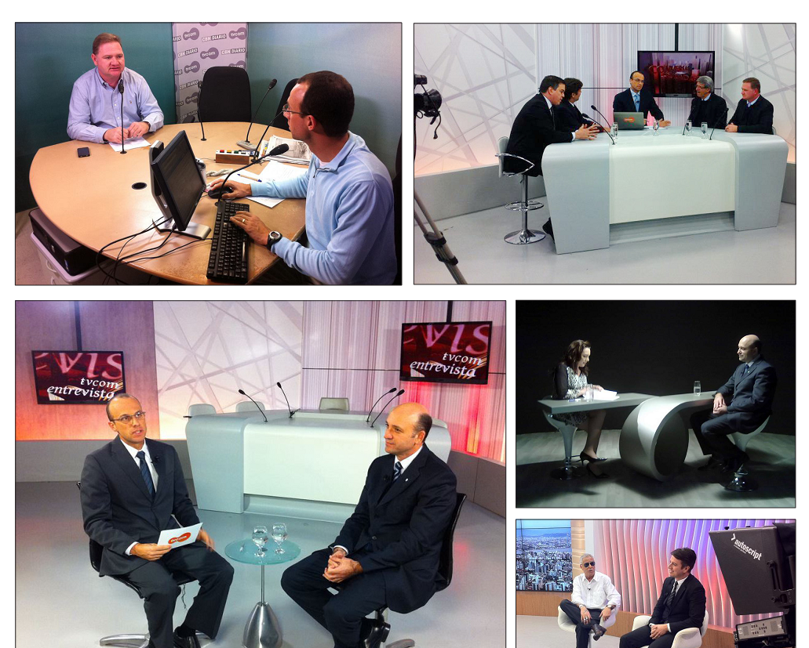
PLANEJAMENTO ESTRATEGICO AMC

Slide 28
PLANEJAMENTO ESTRATÉGICO AMC
Questão Estratégica: APROXIMAR A MAGISTRATURA DA SOCIEDADE
Elaboração do projeto ( O Juiz na escola ): aborda o Poder Judiciário e o papel do juiz na sociedade – com enfoque para temas relacionados ao estado e cidadania.
Reedição do projeto “Tudo a Ver” na Capital e também de forma descentralizada.
Elaboração do Projeto Novos Caminhos: parceria entre TJ/SC, FIESC e AMC, com objetivo de inserir jovens institucionalizados (casas lares), no mercado de trabalho Realizado Projeto “Novos Caminhos”.

Slide 29
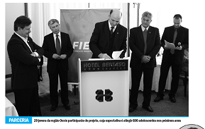
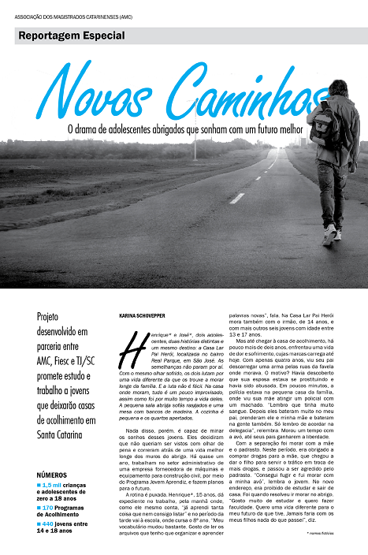
PLANEJAMENTO ESTRATÉGICO AMC
Questão Estratégica: APROXIMAR A MAGISTRATURA DA SOCIEDADE

Slide 30
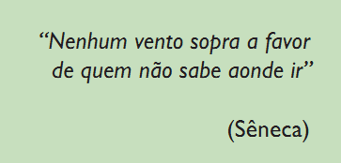
Associação dos Magistrados Catarinenses
GESTÃO 2012-2015

